Slide 1
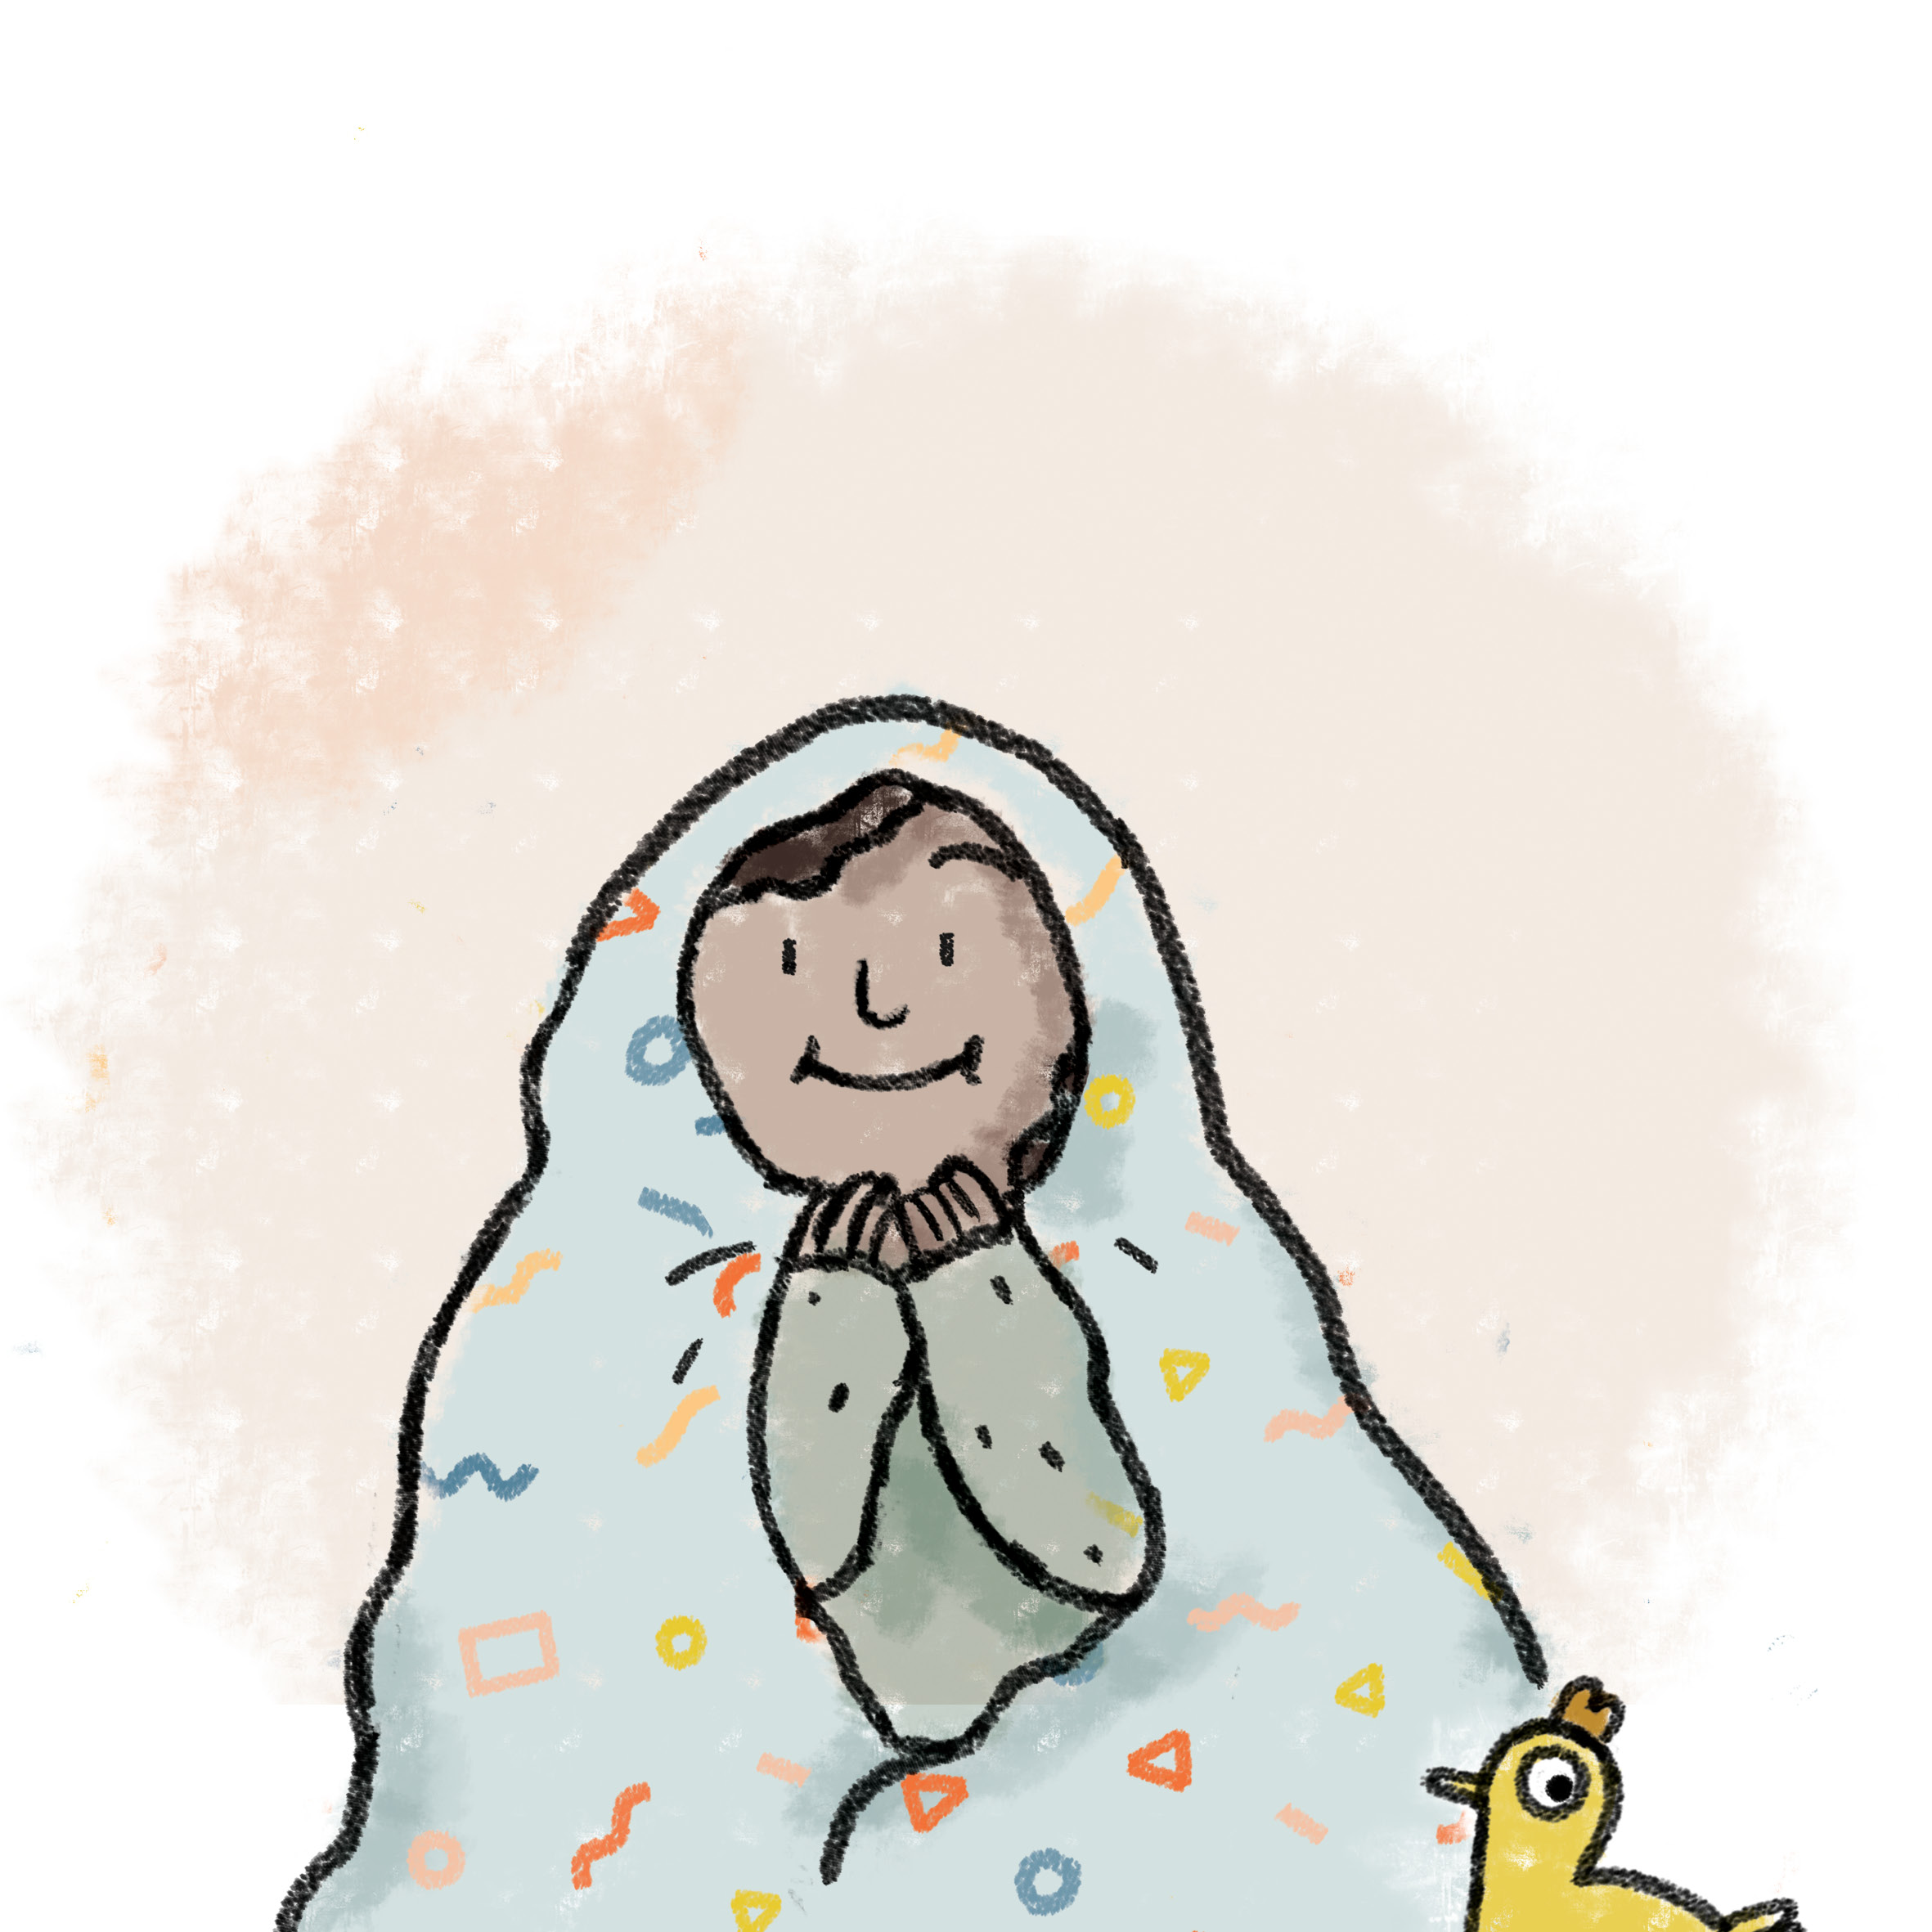
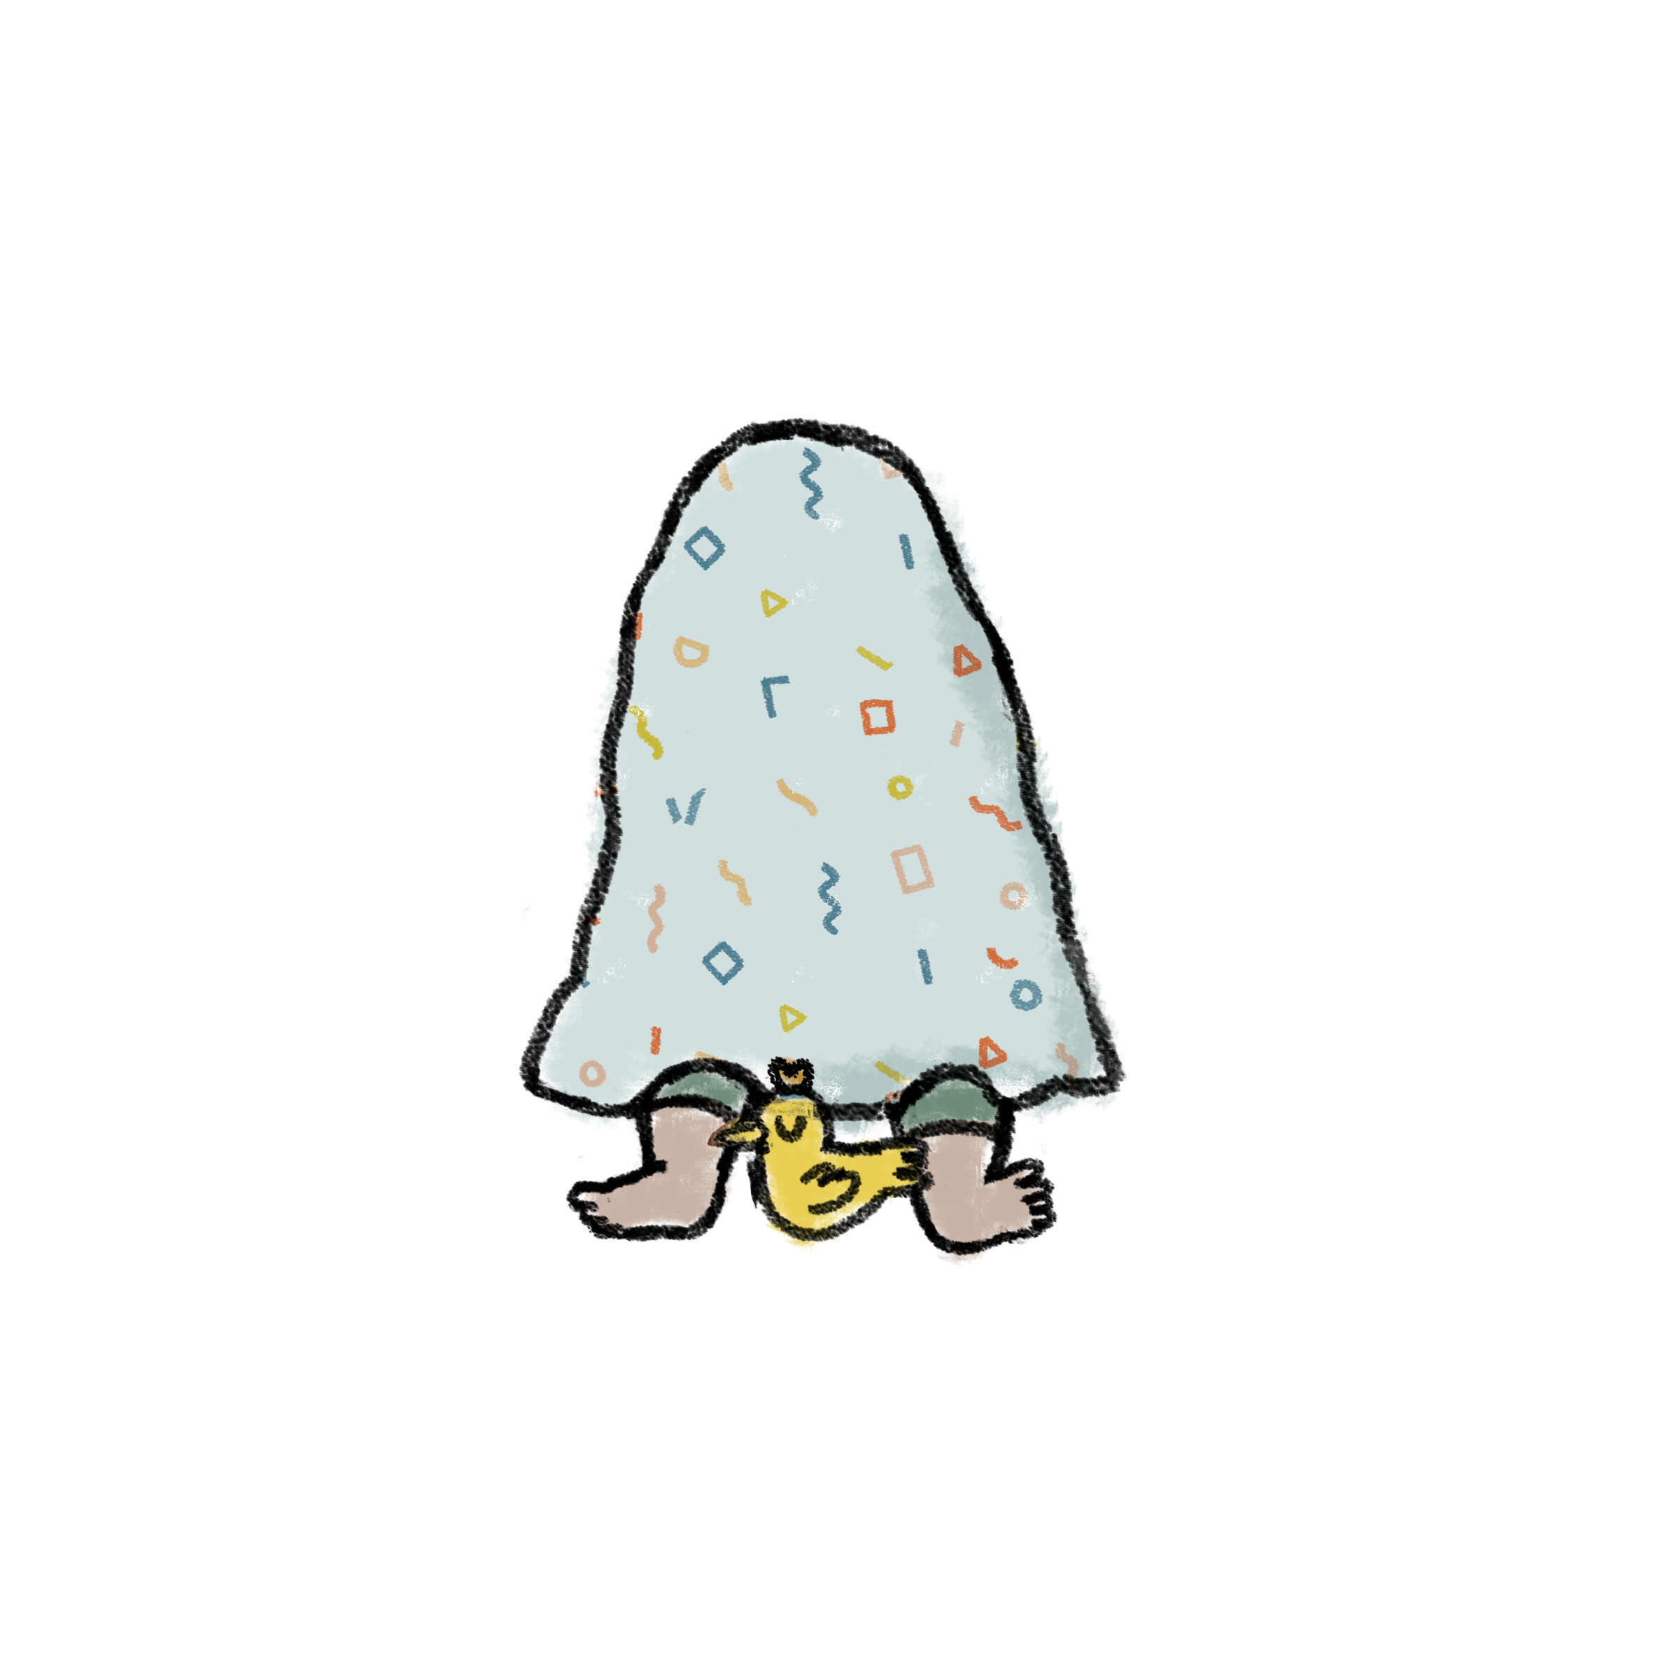
Melissa Fagan · Kobie Nieuwoudt · Claire Shaban
我特别的小毯子

Slide 2
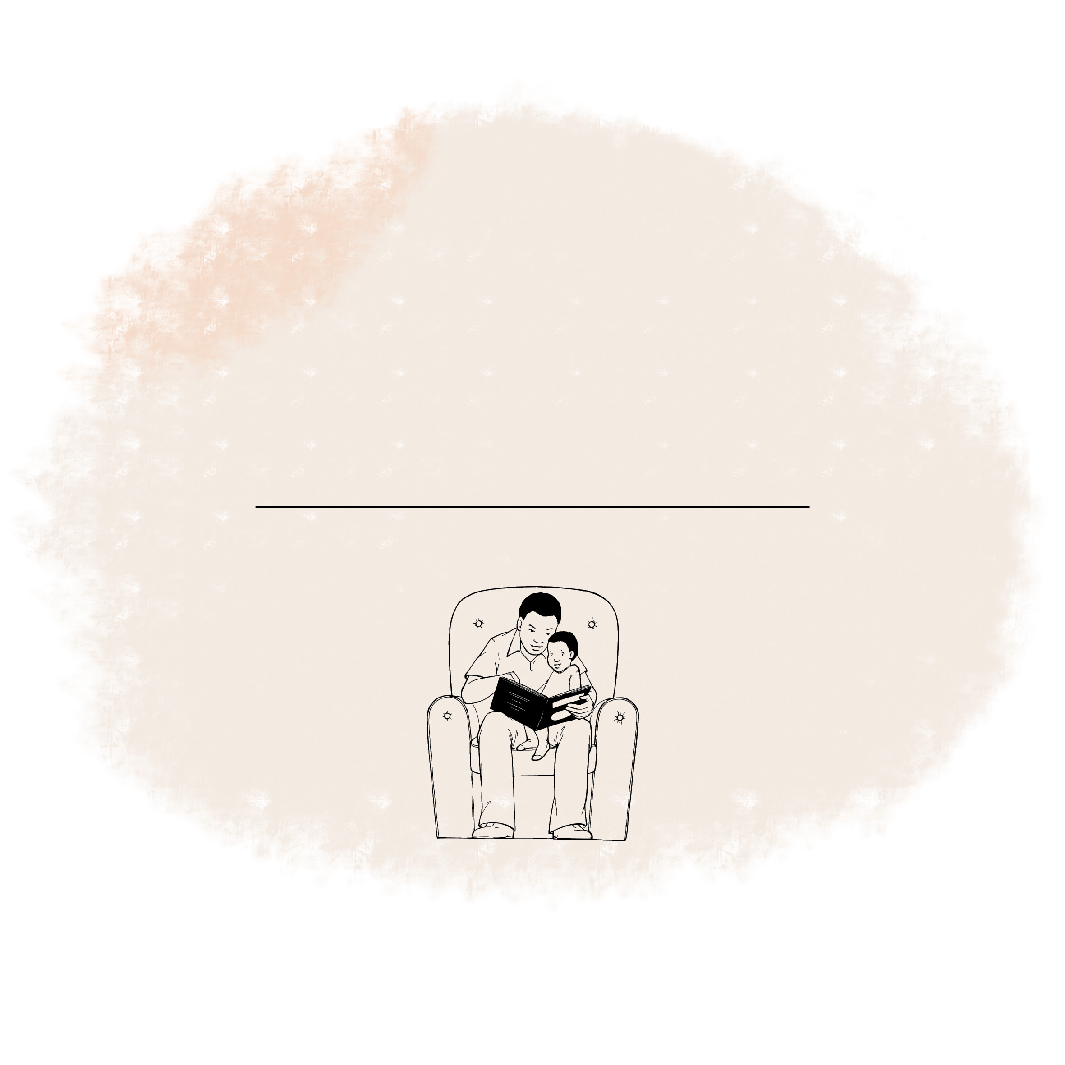
我特别的小毯子
这本书属于
Melissa Fagan · Kobie Nieuwoudt · Claire Shaban

Slide 3


Slide 4

我特别的小毯子

Slide 5
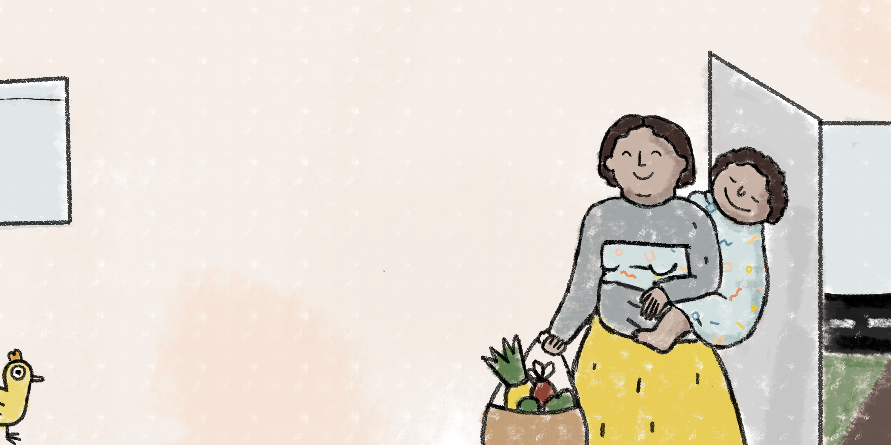
你看得到我吗？
我裹着特别的小毯子，趴在妈妈的背上。

Slide 6
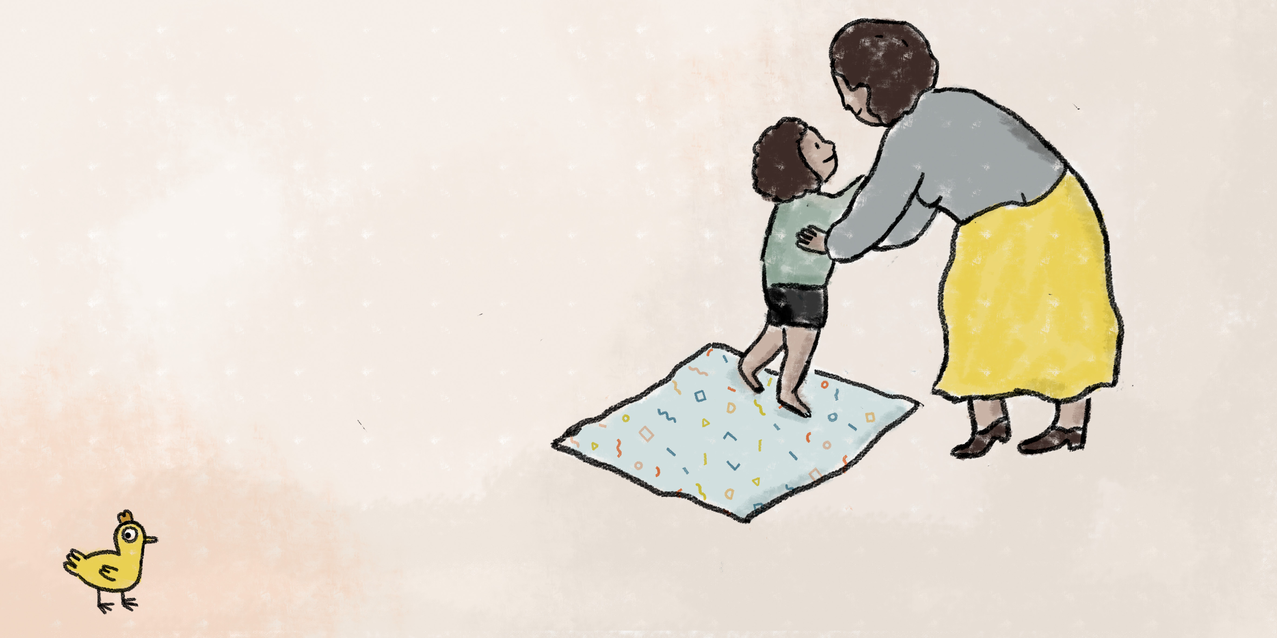
我爱妈妈。
妈妈爱我。
而且很爱很爱我特别的小毯子。

Slide 7
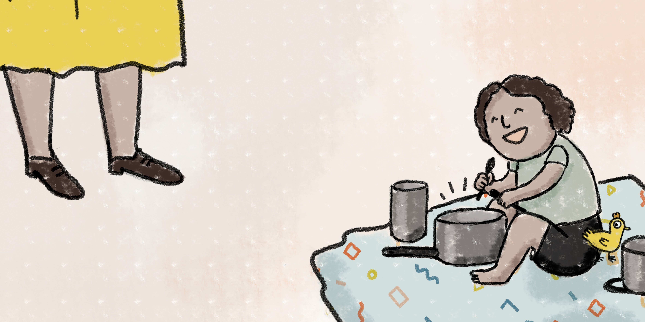
哐！
邦！
砰！
我喜欢制作各种各样的声音。

Slide 8
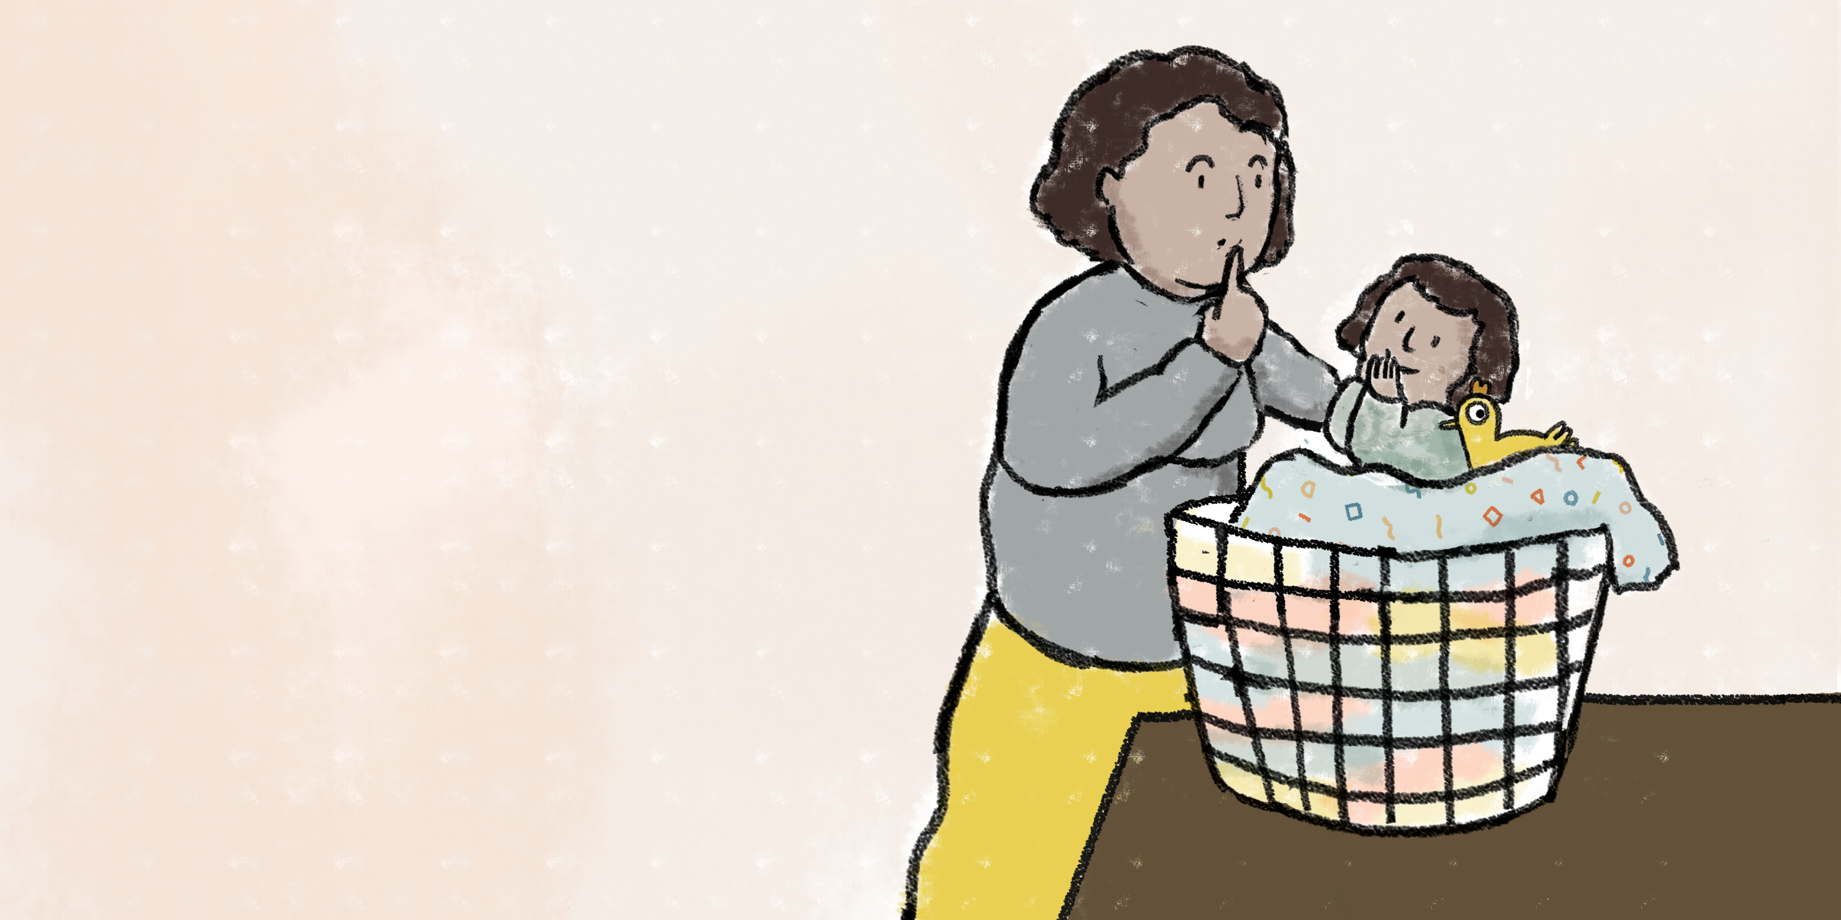
嘘
嘘
嘘
但妈妈喜欢安静。

Slide 9
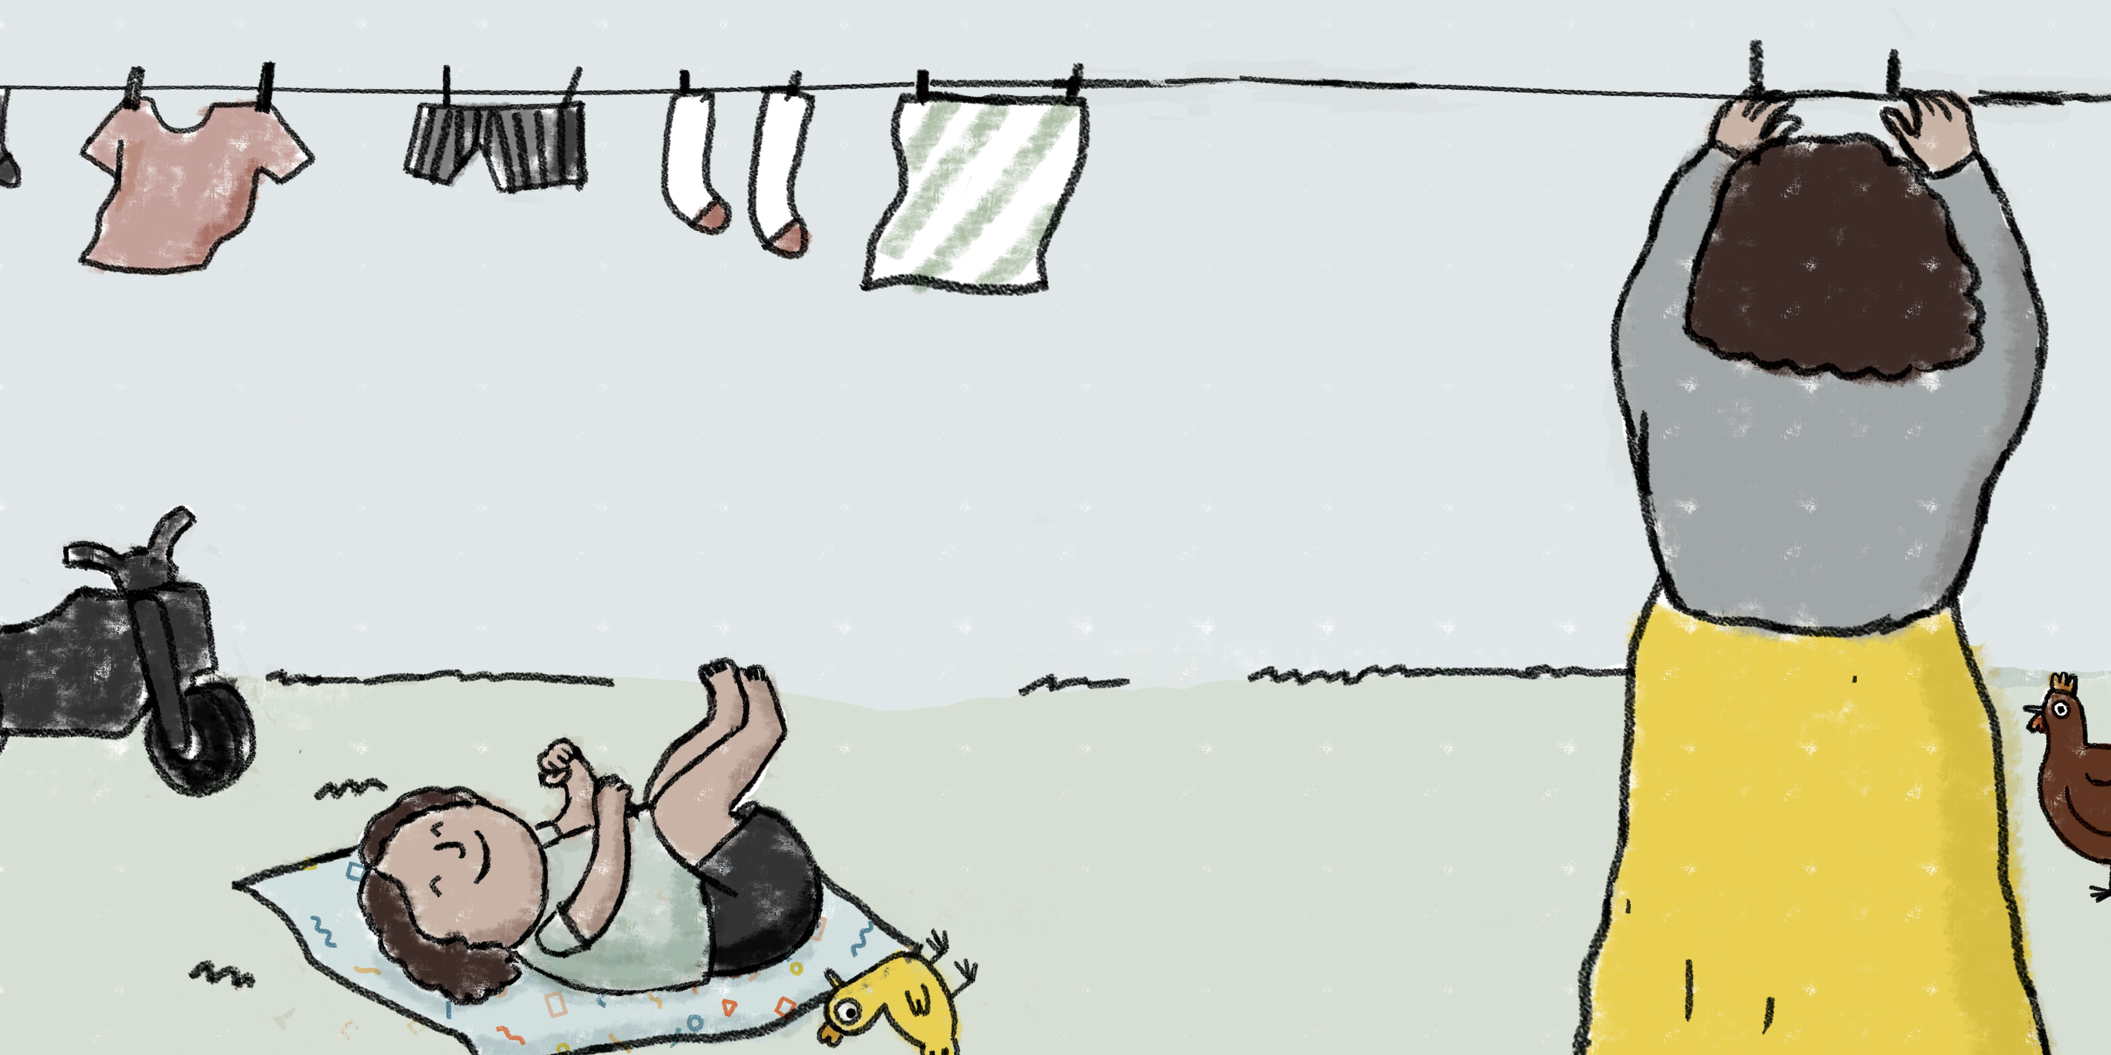
去别的地方玩！
妈妈做家务。

Slide 10

我喜欢玩。
唔！
唔！
唔！

Slide 11
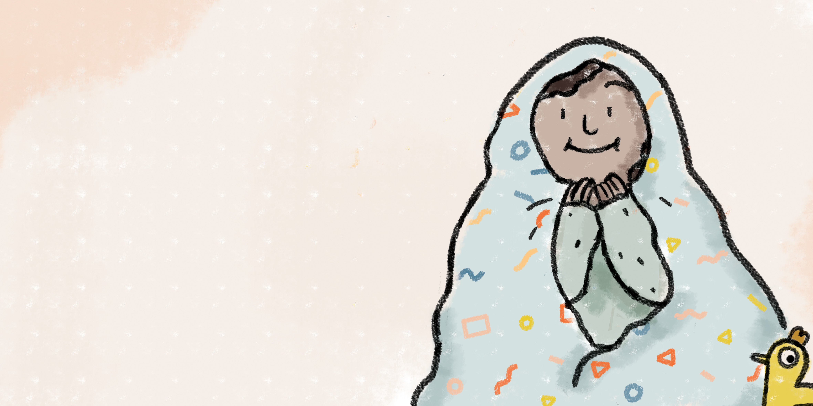
噢，我很爱很爱我特别的小毯子。

Slide 12
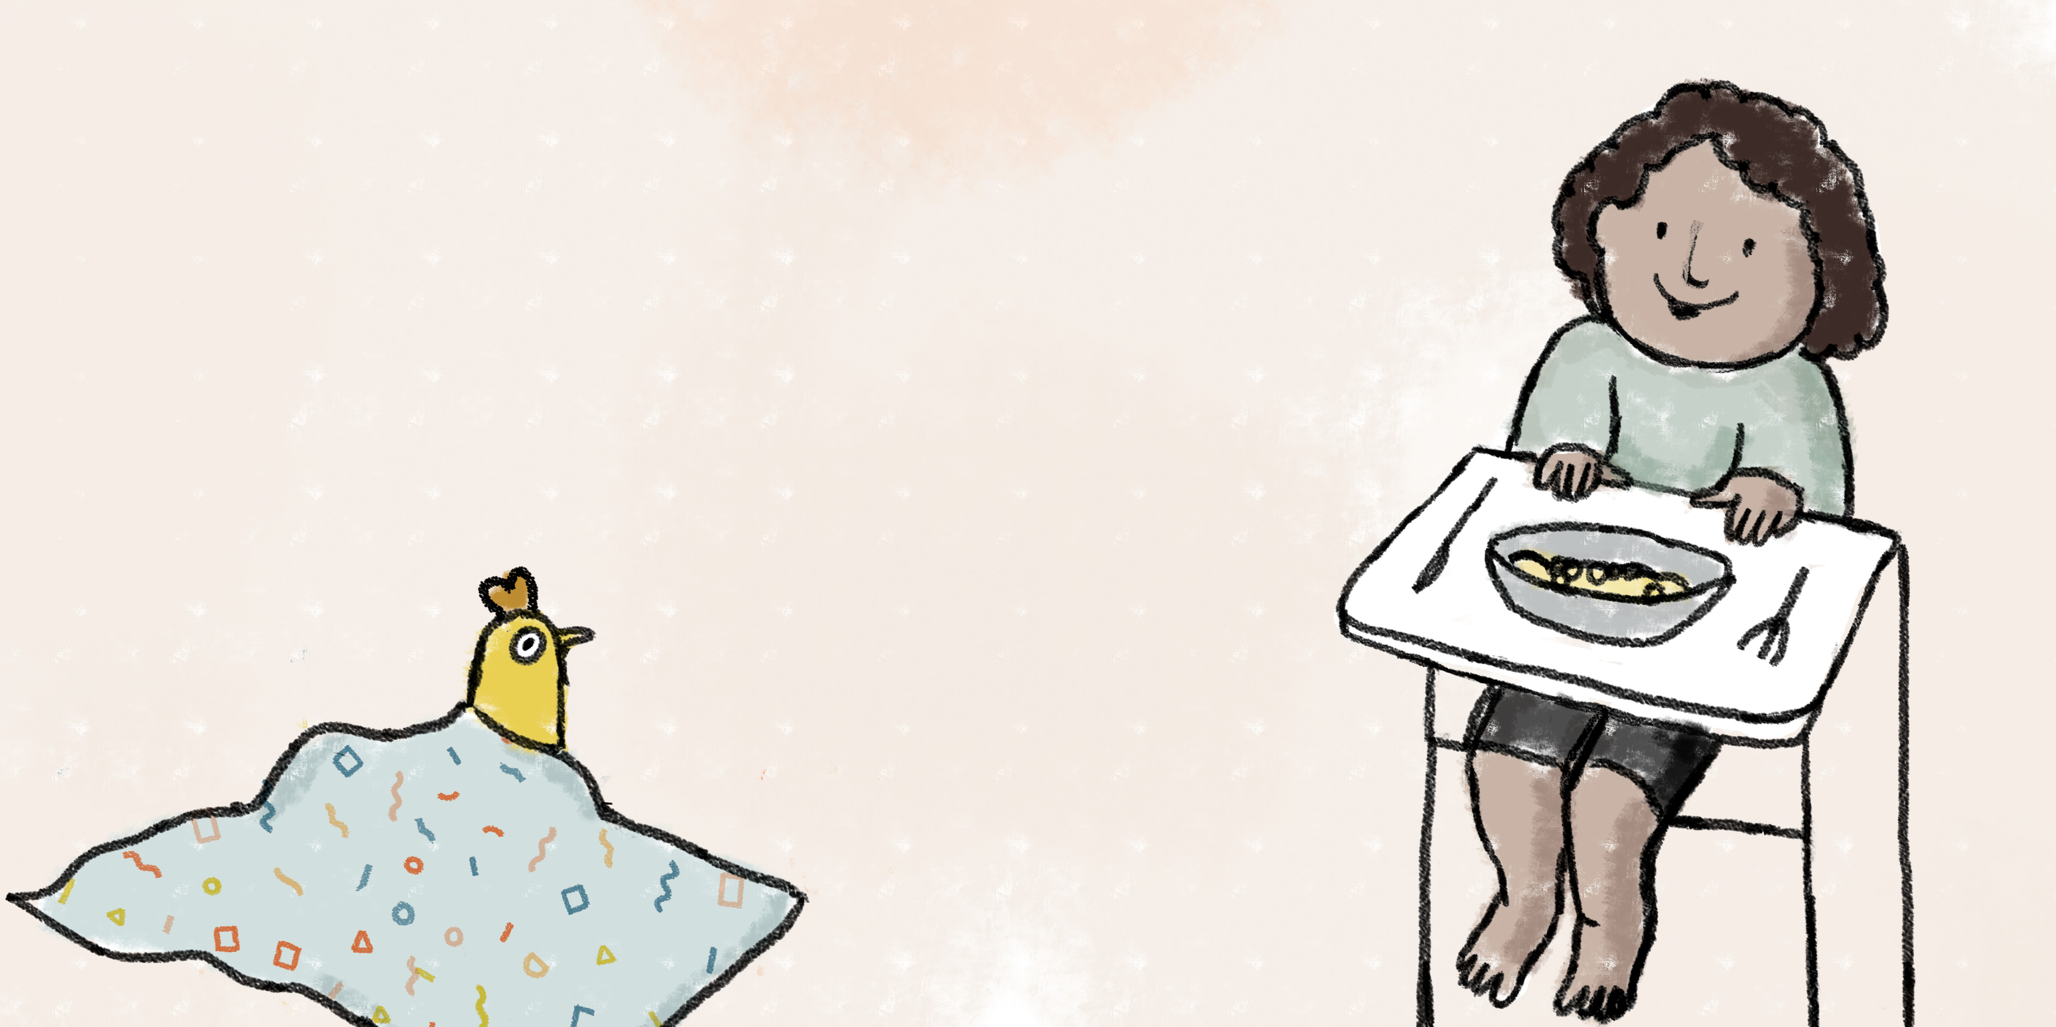
但是妈妈说，我吃饭的时候，我特别的小毯子必须在旁边看着。

Slide 13
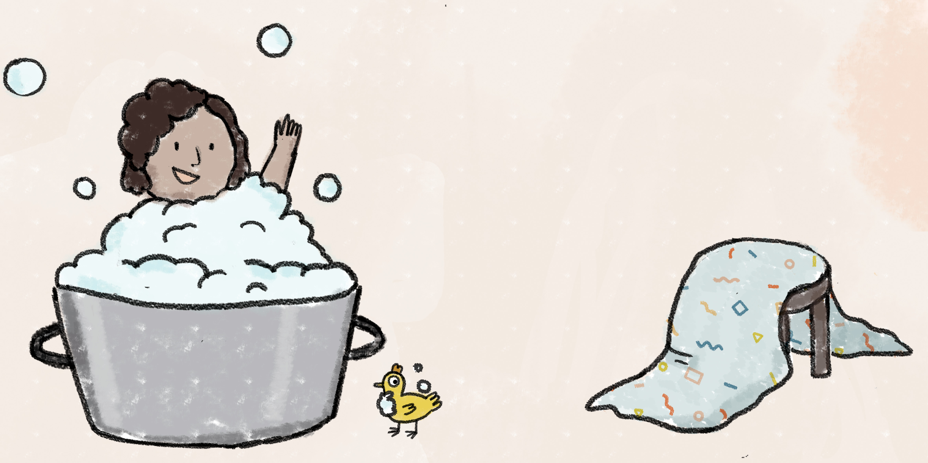
而我洗澡的时候，我特别的小毯子必须在一旁干的地方待着。

Slide 14
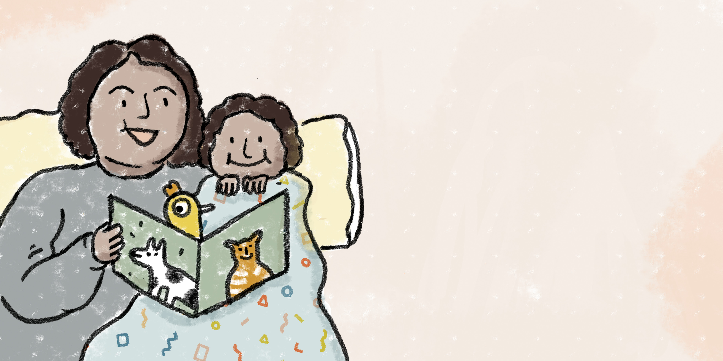
我喜欢妈妈给我讲睡前故事。
我特别的小毯子和我一起听。

Slide 15
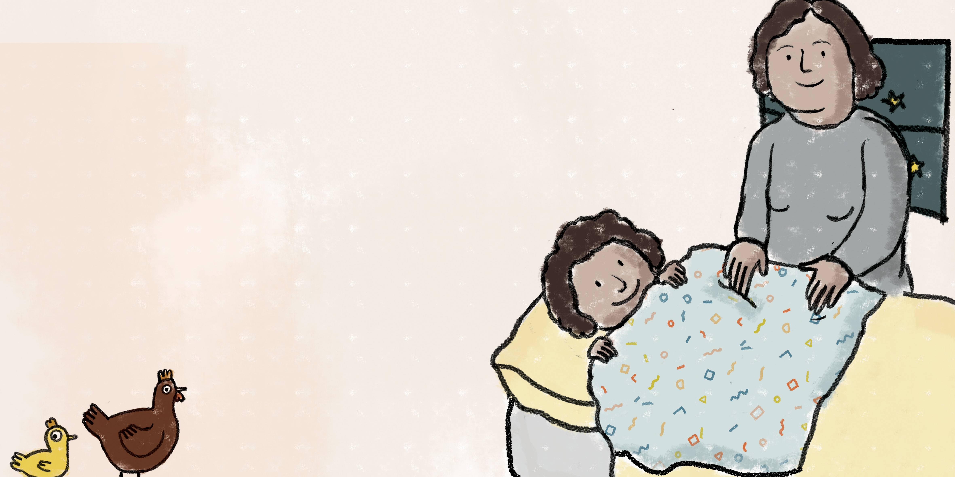
……然后同我一起入睡。

Slide 16
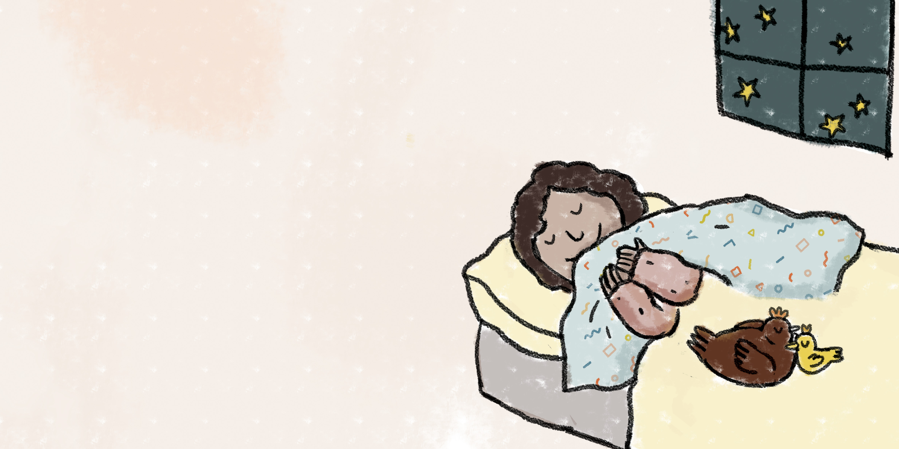
我很爱很爱我特别的小毯子。

